Slide 1
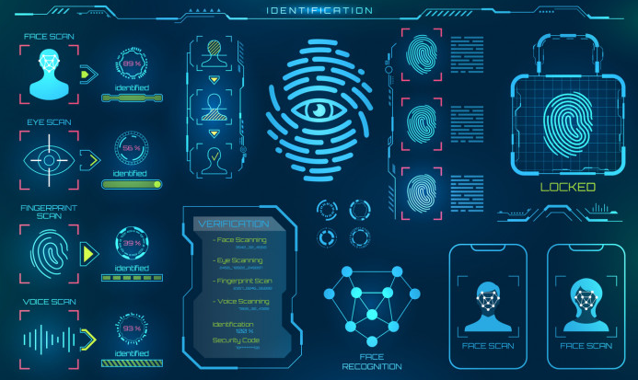
Cours de
Systèmes Biométriques
Préparé par : MAA. DEBBECHE Feriel
Master 1, RSI
Université Badji Mokhtar, ANNABA
2024

Slide 2
 | Plan
Introduction Comment choisir? Panorama d’applications Identification vs Vérification Multimodalité Processus d’un système biométrique Fiabilité des systèmes biométriques Vulnérabilité des systèmes biométriques Attaque contre les systèmes biométriques Protection des systèmes biométriques

Slide 3
Introduction
De tout temps, les technologies nouvelles ont stimulé l'imagination des aigrefins ; de ce fait, les chercheurs s’investissent de plus en plus dans les techniques de sécurité, à savoir sécurité de l’information et sécurité des individus. La détermination de l’identité de ces derniers à travers des moyens simples, fiables, efficaces et peu dispendieux est devenue un problème crucial.
Traditionnellement, il existe deux manières pour y procéder.

Slide 4
Introduction
La première est basée essentiellement sur ce que l’on sait ( mot de passe, code, etc.)
La deuxième méthode s’appuie sur ce qu’on possède (badge, clef, etc.)
Ces deux méthodes présentent des inconvénients majeurs : dans le premier cas, un mot de passe ou bien un code peuvent être oubliés par leur porteur ou devinés par une autre personne. Dans le second cas, un badge ou une clé peuvent être perdus, volés ou copiés par des personnes mal intentionnées.

Slide 5
Introduction
L’inconvénient commun aux deux méthodes est que l'on identifie un objet et non la personne elle-même.
Pour pallier à ce problème, la méthode qui apporte simplicité et confort aux utilisateurs consiste à identifier une personne à partir de ce qu’on est.
Cette méthode est connue sous le nom de
« BIOMETRIE ».

Slide 6
Introduction
BIOMETRIE ?
Signifie littéralement « la mesure du vivant »
De par cette étymologie, un système de contrôle biométrique peut être défini comme étant un système automatique de mesure basé sur la reconnaissance de caractéristiques propres à l'individu.
Les sciences et technologies qui mesurent les caractéristiques humaines à des fins d’identification.

Slide 7
Introduction
On recense plusieurs technologies biométriques qui peuvent être classées en trois catégories :
      Les premières reposent sur l'analyse morphologique ;
      2. Les secondes sur l'analyse comportementale;
      3. et les troisièmes sur l'analyse de traces biologiques

Slide 8
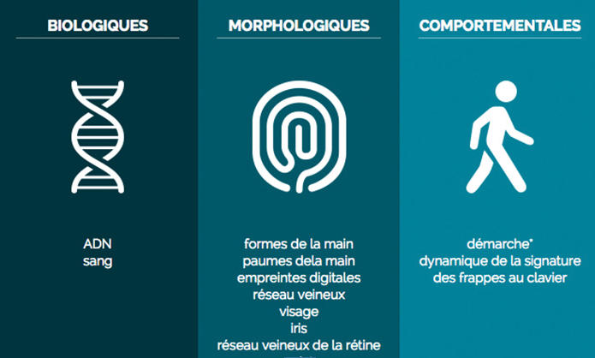
Problématique
voix
Les données biométriques présentent deux points communs:
Universelles
Uniques

Slide 9
Comment choisir?
Une comparaison entre les différentes techniques biométriques s’avère intéressante.
Elle permet de choisir une technologie en fonction des contraintes liées à l'application.
L'International Biometric Group a procédé à une comparaison sur la base de 4 critères :
voix

Slide 10
Comment choisir?
L’intrusivité : Ce critère décrit dans quelle mesure l'utilisateur perçoit la technique comme intrusive.
La précision : C’est l’efficacité de la méthode (capacité à identifier un individu).
Le coût : Coût de la technologie utilisée (lecteurs, capteurs, etc.).
L'effort : Effort requis pour l'utilisateur lors de la mesure

Slide 11
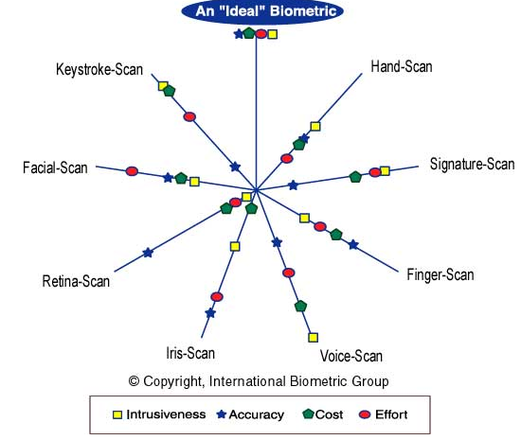
Comment choisir?

Slide 12
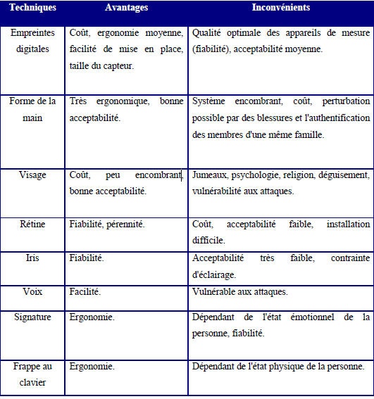
Comment choisir?

Slide 13
Panorama d’applications
Les usages de la biométrie sont de deux ordres: le premier est lié aux enjeux sécuritaires tandis que le second s’apparente à une biométrie de confort.
D’une façon générale, Trois secteurs peuvent être délimités :

Slide 14
Panorama d’application
1. L'identification judicaire.
2. La gestion des titres délivrés par la puissance publique (cartes d'identité, passeports, etc.)
3. La gestion des accès :
Physiques (locaux, service de recherche, site nucléaire, etc.)
Logiques (contrôle d’accès à un ordinateur, login d’ouverture de sessions réseaux, accès distants, etc.)

Slide 15
Identification vs Vérification
La biométrie est utilisée dans deux buts:
Authentification
Identification
L'authentification répond à la question :
« Etes-vous bien celui que vous prétendez être ? ».
Dans ce cas, la biométrie permet de certifier l'identité d'une personne en comparant les données qu'elle va présenter avec les données préenregistrées de la personne qu'elle prétend être
(vérification 1 :1)
L'identification répond à la question
« qui êtes-vous ? ».
Dans ce cas, la personne est identifiée parmi N d'autres . Ses données personnelles sont comparées aux données d'autres personnes contenues dans la même base de données ou dans d'éventuelles bases de données reliées.
(vérification 1 :N)

Slide 16
Multimodalité
Il est impossible d’affirmer qu’un système biométrique utilisant une certaine modalité (surtout physiologique) en surpasse un autre.
A l’heure actuelle la combinaison de plusieurs biométries se révèle très utile pour identifier/ authentifier une personne avec le plus haut degré de fiabilité.
            On parle alors de Biométrie Multimodale

Slide 17
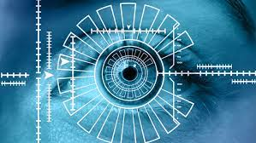
Multimodalité
Quel est l’intétêt d’utiliser plusieurs biométries plutôt qu’une seule?
?

Slide 18
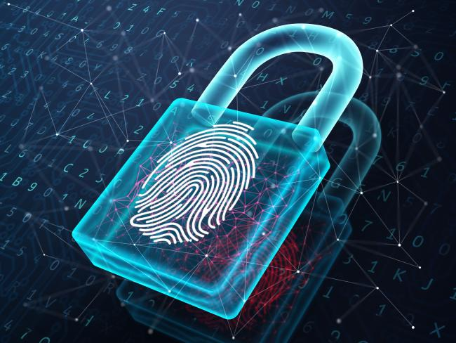
Multimodalité
Selon le besoin et le contexte, les différentes données biométriques sont complémentaires en termes de simplicité d’usage, de coût et même d’acceptation culturelle.
Systèmes d’identification plus efficaces.
L’autre avantage est bien sûr le renforcement de
la Sécurité

Slide 19
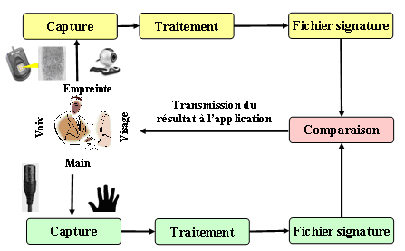
Processus d’un système biométrique
Tout système biométrique est composé de deux grandes étapes: l’enrôlement et le contrôle.
Enrôlement
Contrôle

Slide 20
Processus d’un système biométrique
L’enrôlement (l’apprentissage) des personnes est la phase initiale de création du gabarit (modèle) biométrique et de son stockage en liaison avec une identité déclarée.
Les caractéristiques physiques sont transformées en un modèle représentatif de la personne et propre au système de reconnaissance.
Cette étape n’est effectuée qu’une seule fois.

Slide 21
Processus d’un système biométrique
Le contrôle ( le test ) représente l’action de contrôler les données d’une personne afin de procéder à la vérification de son identité proclamée ou à son identification.
Cette étape se déroule à chaque fois qu’une personne se présente devant le système.

Slide 22
Fiabilité des systèmes biométriques
En réalité, il est presque impossible d'obtenir dans un système biométrique une correspondance absolue entre le fichier "signature" créé lors de l'enrôlement et le fichier "signature" créé lors de l’identification.
Les éléments d'origine (image, son...) utilisés ne peuvent jamais être reproduits à l'identique.
C’est là l’inconvénient majeur de la biométrie

Slide 23
Fiabilité des systèmes biométriques
Aucune des mesures utilisées ne se révèle être totalement exacte car il s'agit de caractéristiques concernant un organisme vivant :
    on s'adapte à l'environnement,
    on vieillit,
    on subit des traumatismes plus ou moins importants,
    on évolue, etc.,
    Par conséquent, les mesures changent.

Slide 24
Fiabilité des systèmes biométriques
Partant de ce fait, les performances des systèmes biométriques se mesurent via deux taux d’erreur:
    FRR (False Rejection Rate) : se rapporte à la probabilité qu'un système biométrique échoue dans l'authentification ou l’identification d'une personne enregistrée.
    FAR (False Acceptance Rate): représente le pourcentage d'acceptations par erreur.
Trouver un compromis entre ces deux taux d’erreur est le souci de tout industriel et chercheur dans le domaine biométrique.

Slide 25
Fiabilité des systèmes biométriques
Les risques d'erreurs sont liés à des facteurs très différents:
    Facteurs ergonomiques qui ne sont pas encore totalement maîtrisés (femme/ homme, jeune/âgé, etc).
    Changement d’apparence plus particulièrement avec la biométrie faciale (coupe de cheuveux, barbe, esthétique, etc)
    Facteurs techniques liés aux appareils et aux conditions /environnement d’application.

Slide 26
Fiabilité des systèmes biométriques
    Le taux de rejet et d'acceptation sont étroitement liés, il n'est pas possible d'augmenter l'un sans impacter l'autre.
    Le paramétrage de ces taux dépendra de la qualité des systèmes, mais aussi du niveau de sécurité souhaité.
Si le système est
convivial, aucun refus d’accès ne doit être attribué à un utilisateur légitime.
Si le système allie sécurité et convivialité, on fait un compromis de telle sorte que
FRR = FAR
ce point d’égalité est appelé
ERR (Equal Rate Error )
Dans un cadre de contrôle d’accès strict, aucun imposteur ne doit être accepté.

Slide 27
Vulnérabilités des systèmes biométriques
Le développement important des systèmes biométriques s’accompagne également de plusieurs menaces car les données biométriques sont des données:
        personnelles,
        non-révocables,
        et donc particulièrement sensibles.
Les attaques et les vulnérabilités sur les systèmes biométriques sont nombreuses et peuvent grandement porter atteinte à la vie privée d’un individu.

Slide 28
Vulnérabilités des systèmes biométriques
Pour pallier ce problème, des méthodes révocables pour la protection du modèle biométrique sont proposées (Cancelable Biometric Template Protection Methods).
Ce concept repose sur une transformation des données biométriques brutes, de telle sorte que les données transformées soient sûres et respectueuses de la vie privée.

Slide 29
Vulnérabilités des systèmes biométriques
Ces méthodes doivent garantir les propriétés suivantes:
    Non-inversibilité : il ne doit pas être possible de retrouver des informations sur la donnée biométrique originale à partir de sa transformée.
    Performance : l’efficacité du système de vérification ne doit pas être détériorée par la transformation.
    Diversité : il doit être possible de générer plusieurs données protégées à partir d’une seule donnée brute.
    Révocabilité : on doit pouvoir facilement révoquer les données en cas de compromission.

Slide 30
Vulnérabilités des systèmes biométriques
Les techniques de biométrie révocable permettent d’éviter de stocker les données originales.
Seules les données transformées sont conservées pour la vérification.
La propriété de révocabilité est ainsi garantie : si une donnée transformée est compromise, il suffit de changer (les paramètres de) la fonction de transformation.

Slide 31
Attaques sur les systèmes biométriques
Chaque système biométrique est constitué de quatre modules essentiels :
1. Le module du capteur qui permet de repérer les informations biométriques d'un utilisateur.
2. Le module d'extraction de caractéristiques a pour mission de choisir les caractéristiques les plus importantes dans un signal transmis par le capteur afin de créer un modèle biométrique de test.
3. Le module de la base de données qui renferme les modèles biométriques des utilisateurs légitimes.
4. Le module de comparaison ou de classification qui offre la possibilité de comparer les modèles de test avec les modèles stockés dans la base de données afin de prendre une décision finale.

Slide 32
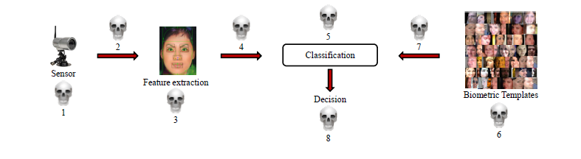
Attaques sur les systèmes biométriques
    Cette architecture donne lieu à plusieurs types d’attaques.
Les 8 points de vulnérabilités d’un un système biométrique suivant le modèle de Ratha et al.

Slide 33
Attaques sur les systèmes biométriques
Point 1:
A ce stade, l’attaque consiste à présenter une fausse donnée biométrique au capteur (iris falsifié, masque, etc.). Cette attaque est appelée spoofing si la modalité est de nature physiologique et mimicry si elle est comportementale.
Point 2:
À ce niveau, les informations biométriques collectées sont transmises au module d'extraction de caractéristiques.
Il est possible d’intercepter le canal entre le capteur et le module d'extraction de caractéristiques afin de voler une image d'un utilisateur légitime capturée par le capteur.
En contournant le capteur, il est possible de rejouer cette image ultérieurement dans le module d'extraction de caractéristiques.

Slide 34
Attaques sur les systèmes biométriques
Point 3:
Un programme Cheval de Troie (Trojan-horse) peut remplacer le module d'extraction de caractéristique et fonctionner conformément aux spécifications de son concepteur.
Point 4:
Un adversaire peut surveiller le canal entre le module d'extraction de caractéristiques et le classifieur afin d'enregistrer un modèle biométrique d'un utilisateur légitime.
Il peut être rejouer plus tard sur le même canal.

Slide 35
Attaques sur les systèmes biométriques
Point 5:
Un cheval de Troie peut se transformer en classifieur, en contournant le module de comparaison réel, afin de présenter un score de correspondance qui permet de prendre une décision favorable à l'adversaire.
Point 6:
L'attaque à ce niveau, vise les modèles biométriques stockés (pour les voler, les remplacer, les supprimer ou les modifier).
Il est possible de mettre en place cette attaque soit pendant la période d'enregistrement, la période de vérification, ou à tout moment directement sur la base de données.

Slide 36
Attaques sur les systèmes biométriques
Point 7:
Les modèles biométriques sont capturés ou falisfiés dans le support de transmission entre la base de données et le classifieur et peuvent être rejoués ultérieurement sur le même canal.
Point 8:
Il est possible d'espionner le canal entre le classifieur et l'application qui a envoyé une requête de vérification afin d'obtenir la réponse d'une vérification antérieure et de l'enregistrer.
Cette dernière peut être rejouer ultérieurement sur le même canal.

Slide 37
Attaques sur les systèmes biométriques
L’attaque 6 contre les modèles biométriques stockés dans la base de données du système peut être perçu comme une préoccupation majeure pour la communauté de la sécurité et l'une des attaques les plus préjudiciables contre un système biométrique.
Cela est dû à la forte liaison entre les modèles d'un utilisateur et son identité, ainsi qu'à la nature irrévocable des modèles biométriques.

Slide 38
Attaques sur les systèmes biométriques
Étant donné que le principe de certaines attaques est identique, elles ont été classées en quatre types :
Les attaques directes sur l'interface utilisateur reposant sur l'utilisation de données biométriques falsifiées présentées au capteur du système.
Il existe plusieurs types d’attaques qui peuvent être lancées contre l’interface utilisateur (le capteur) d’un système biométrique:
Lors d'une attaque de type déni de service, il est possible de détruire physiquement le capteur.

Slide 39
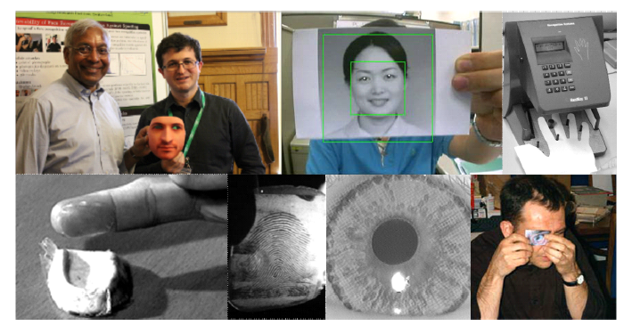
Attaques sur les systèmes biométriques
Un adversaire peut fournir des traits biométriques falsifiés au système afin de contourner le processus d’inscription ou de reconnaissance (spoofing « usurpation d’identité » ou mimicry ).

Slide 40
Attaques sur les systèmes biométriques
2) Attaques sur l’interface entre les modules où l’adversaire peut détruire ou interférer les canaux de communication entre les modules du système.
Des interfaces ou des canaux de communication relient les modules d'un système biométrique pour transmettre les informations requises afin d’effectuer la tâche de reconnaissance.
Plusieurs types d’attaques peuvent être lancés au niveau de ces
interfaces : entre le capteur et l’extracteur de caractéristiques, entre l’extracteur de caractéristiques et le classifieur, entre la base de données et le classifieur, et entre le classifieur et l’application de décision.

Slide 41
Attaques sur les systèmes biométriques
Un adversaire par exemple peut saboter ou perturber les interfaces de communication entre les modules en installant un brouilleur près du canal.
Un attaquant peut également intercepter et/ou modifier les données transférées dans les canaux .
L’injection des données biométriques volées dans ces interfaces est l'une des attaques les plus simples contre les canaux de communication, connue sous le nom d'attaque par rejeu (replay attack).
Un adversaire peut rejouer un modèle biométrique légitime obtenu précédemment par une écoute du canal pour accéder au système.
La méthode la plus répandue pour garantir la sécurité d'un canal consiste à utiliser la cryptographie afin de chiffrer toutes les données transmises.

Slide 42
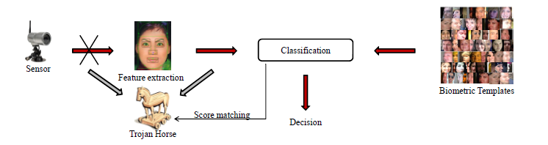
Attaques sur les systèmes biométriques
3) Les attaques sur les modules logiciels qui permettent de modifier le programme exécutable d'un module de manière à ce qu'il retourne toujours les valeurs souhaitées par l'adversaire (Cheval de Troie).
4) Attaques contre les modèles biométriques qui sont stockés dans la base de données du système. Les attaques de cette catégorie sont
considérées parmi les attaques les plus dommageables à un système biométrique.

Slide 43
Protection des systèmes biométriques
Une technique idéale de protection des modèles biométriques doit doit répondre aux critères suivants :
La diversité : les modèles biométriques protégés (qui appartiennent à la même identité inscrite dans plusieurs systèmes biométriques), ne devraient pas se correspondre pour éviter le cross-matching (suivi d’une personne dans plusieurs applications) et préserver la vie privée.
En d'autres termes, il devrait être envisageable de produire à partir d'un même modèle original non protégé un grand nombre de modèles protégés qui ne se correspondent pas, afin que la personne puisse utiliser le même trait biométrique dans diverses applications.

Slide 44
Protection des systèmes biométriques
2. La révocabilité :
Il devrait être possible de révoquer un modèle biométrique compromis et générer un nouvel modèle qui est basé sur le même trait biométrique original (non protégé).
La révocabilité est directement liée à la diversité.
En cas de diversité offerte par une technique de protection, il sera envisageable de produire de nouveaux modèles afin de substituer les modèles menacés.

Slide 45
Protection des systèmes biométriques
La non-inversibilité :
D'un point de vue mathématique, il doit être difficile de récupérer le modèle original à partir d'un modèle protégé.
Cette exigence implique que la classification doit être faite dans l'espace des modèles protégés, ce qui peut avoir un impact considérable sur les performances.
La performance :
Il est important que la méthode de protection ne dégrade pas de manière significative les performances de la reconnaissance du système biométrique original.
En cas de dégradation significative de la performance, les attaques à zéro effort deviennent encore plus faciles pour un adversaire qu'une attaque à force brute afin de restituer le modèle initial.

Slide 46
Protection des systèmes biométriques
Deux catégories principales de solutions sont proposées pour la protection des systèmes biométriques :
solutions palliatives et solutions préventives.
Chaque catégorie peut être divisée en deux types :
approches matérielles et approches logicielles.
Les solutions palliatives ont pour but de faire la distinction entre un véritable caractère humain et un caractère artificiel ou falsifié qui est présenté au niveau du capteur.
Les solutions préventives quant à elles visent à éviter les attaques contre les systèmes.

Slide 47
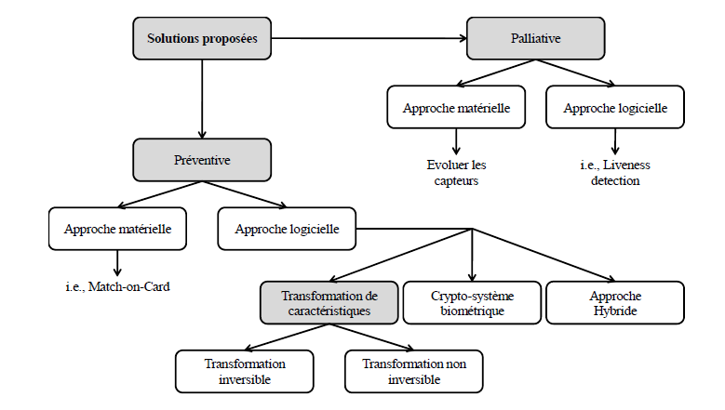
Protection des systèmes biométriques

Slide 48
Protection des systèmes biométriques
Les solutions palliatives
La conception des solutions palliatives vise à prévenir les attaques directes contre les capteurs des systèmes biométriques.
Elles ont pour but principal de différencier les véritables caractéristiques humaines des caractéristiques falsifiées, présentées par un adversaire directement sur l'interface utilisateur (le capteur).
Ces techniques sont connues par : liveness detection ou spoof detection.

Slide 49
Protection des systèmes biométriques
Solutions préventives
La protection des modèles biométriques stockés dans la base de données du système est assurée par les solutions préventives.
Le but étant de trouver une solution à la question de l'irrévocabilité des modèles biométriques.

Slide 50
Protection des systèmes biométriques
Approches matérielles des solutions préventives
Les solutions préventives matérielles visent à déplacer autant de modules (du système biométrique) que possible sur un matériel sécurisé (comme une carte à puce avec une mémoire RAM, ROM, mémoire de stockage et un système d'exploitation simple) afin de garantir que les modèles biométriques ne quittent jamais ce matériel sécurisé et d'éviter les attaques d'intrusion.
On peut distinguer deux versions de ces approches :
Match-on-Card (MoC) et System-on-a-Chip (SoC).

Slide 51
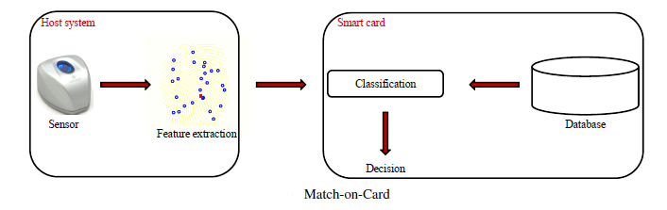
Protection des systèmes biométriques
Dans cette technologie, la carte à puce contient seulement la base de données et le classifieur.
L’utilisateur insère sa carte dans un système hôte qui contient les deux autres modules du système.
Le classifieur de la carte effectue une comparaison entre les modèles stockés dans la carte et le modèle envoyés par le système hôte.

Slide 52
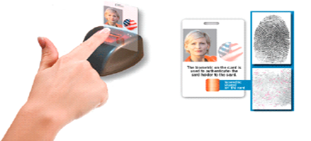
Protection des systèmes biométriques
L’avantage des Match-on-Card est que les modèles stockés sont entièrement sécurisés car ils circulent seulement à l’intérieur de la carte et seulement la décision de comparaison est envoyée au système hôte.
Cependant, même si les modèles d’enrôlement ne peuvent pas être obtenus par un adversaire, un modèle assez similaire peut être obtenu en utilisant l’attaque de cheval-de-trois sur le module de l’extraction de caractéristiques du système hôte.

Slide 53
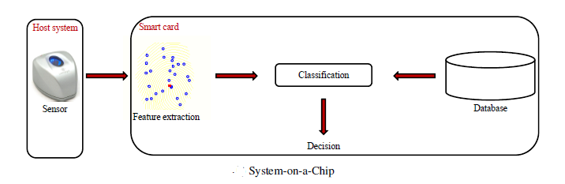
Protection des systèmes biométriques
Afin de remédier à cette vunérabilité, les développeurs de la technologie System-on-a-Chip ont suggéré de transférer également le module d'extraction de caractéristiques et le classifieur dans la carte à puce, afin d'éviter que toute information biométrique ne quitte la carte à puce, à l'exception de la décision finale.

Slide 54
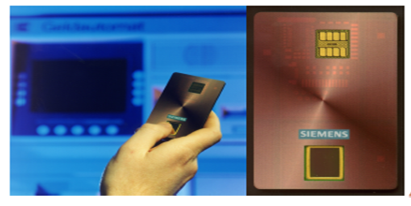
Protection des systèmes biométriques
L’avantage de SoC est que les seules attaques possibles restantes pour un adversaire sont les attaques directes contre le capteur,
Toutefois, la création de System-on-a-Chip est extrêmement coûteuse car elle requiert des processeurs plus performants et une plus grande capacité mémoire.

Slide 55
Protection des systèmes biométriques
Approches logicielles des solutions préventives

Slide 56
Protection des systèmes biométriques
Transformation de caractéristiques
L’idée de base de ces approches est de convertir un modèle biométrique non protégé en un modèle protégé en utilisant une fonction de transformation
Selon le système et la modalité visée, cette fonction de transformation peut prendre différentes formes, et elle peut également exiger l'utilisation de certains paramètres de transformation comme une clef utilisateur.
Si les modèles biométriques transformés sont compromis, les paramètres de transformation seront modifiés afin de mettre à jour le modèle protégé.
La protection des utilisateurs inscrits dans plusieurs systèmes se fait en appliquant des paramètres de transformation différents pour chaque application.

Slide 57
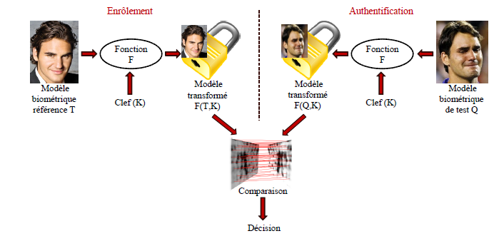
Lors de l’enrôlement une fonction de transformation F est appliquée sur le modèle biométrique original non protégé T en utilisant une clé K; le modèle transformé F(T,K) est stocké dans la base de données du système.
Durant l’authentification / vérification, la même fonction de transformation F est appliquée sur le modèle de test Q.
Les modèles protégés F(T,K) et F(Q,K) sont comparés directement dans le domaine de transformation afin de déterminer si l’utilisateur est accepté ou non.

Slide 58
Protection des systèmes biométriques
Crypto-systèmes biométriques
Dans les crypto-systèmes biométriques, le principe des cryptosystèmes classiques est combiné avec le principe de la reconnaissance biométrique pour améliorer la sécurité des systèmes d’authentification personnelle basés sur la biométrie.
L’objectif principal de ces approches est de minimiser le taux des données biométriques stockées dans les modèles protégés et la base de données du système en général.

Slide 59
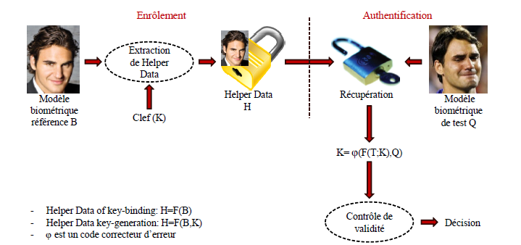
les crypto-systèmes biométriques sont divisés en deux catégories : key-binding et key-generation.
Lorsque la clé est indépendante des caractéristiques biométriques, il s’agit d’un crypto-système de type key-binding.
Si la clé est générée directement à partir des caractéristiques biométriques, il s’agit d’un crypto-systèmes de type key-generation.

Slide 60
Protection des systèmes biométriques
Approches Hybrides
Quand une méthode de protection des modèles biométriques se base sur plus d’une approche ( transformation non-inversible, transformation inversible, crypto-système keybinding ou crypto-système key-generation) elle est appelée hybride.

